Slide 1
《昆虫备忘录》
语文精品课件 三年级下册
授课老师：某某 | 授课时间：20XX.XX
某某小学

Slide 2
壹
课前导读
贰
字词揭秘
叁
课文讲解
肆
课堂小结
伍
课堂练习

Slide 3
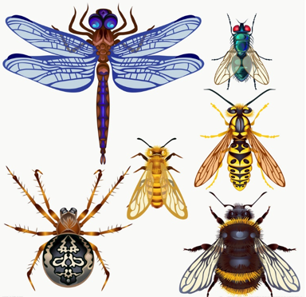
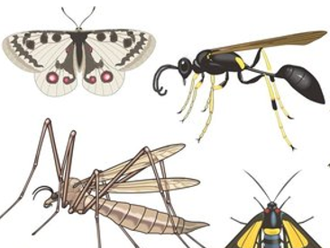
课前导读
昆 虫

Slide 4
课前导读
昆虫：昆虫种类繁多、形态各异，属于无脊椎动物中的节肢动物，昆虫的身体分为头、胸、腹三部分。成虫通常有2对翅和6条腿，翅和足都位于胸部，身体由一系列体节构成，进一步集合成3个体段（头、胸和腹）。一对触角头上生，骨骼包在体外部；一生形态多变化，遍布全球旺家族。是节肢动物中种类最多的一种。

Slide 5
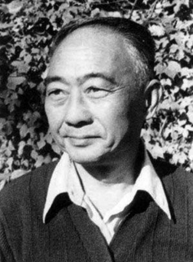
课前导读
汪曾祺 （1920年到1997年）
江苏高邮人。当代作家、散文家、戏剧家，他在短篇小说创作上颇有成就。对戏剧和民间文学也有颇深的研究，主要作品有短篇小说集《羊舍的夜晚》，《晚饭花集》。戏剧本《沙家浜》主要编者之一等。

Slide 6
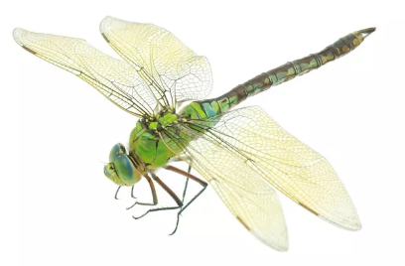
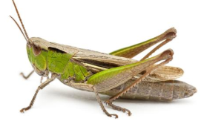
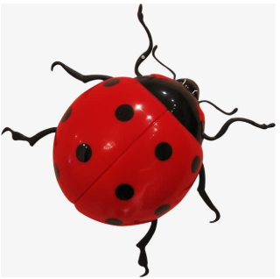
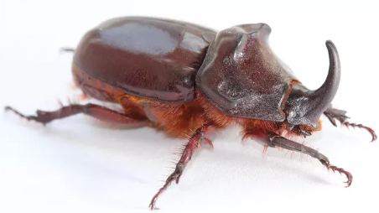
课前导读
边听边看
课文中哪几种昆虫？
蚂蚱
蜻蜓
瓢虫
独角仙

Slide 7
自读感悟
说一说：这篇课文和其他课文相比，在结构上有什么不同。
分四部分，每一部分都有自己的题目。这题目叫小标题。
小标题结构法就是将若干个围绕中心选用的能显示作者独特视觉和利益的材料分别统领在几个小标题下，运用这种方法便于从多个方面和角度展示材料表达主题，使文章条理清楚。

Slide 8
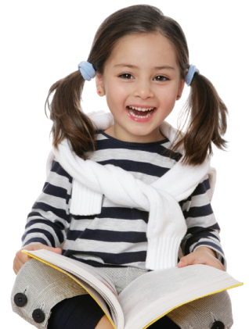
课前导读
自读要求
自读课文：
（1）不认识的字可以看拼音，或者请教老师和同学。
（2）读准每一个字的字音，圈出生字词；
（3）读通每个句子，读不通顺的多读几遍；
（4）给每个自然段写上序号。

Slide 9
自读感悟
自读检查：
指名读课文，同学检查字音是否正确。
分节读课文，说说这篇文章写了什么。

Slide 10
字词揭秘
我会认
kūn
lù
fán
jù
kuǎn
昆虫 备忘录 凡是 距离 款款落地
chóu
mó
xiā
yì
绸衬衫 膜翅 瞎子 益虫

Slide 11
字词揭秘
mà（蚂蚱 ）
mā（蚂螂）
蚂
mǎ（蚂蚁）

Slide 12
字词揭秘
【 琢磨】：思索，思考。
造句：老师的话，我琢磨了好久，也没有明白。
【掌握】：了解事物，因而能充分支配运用。
造句：这节课老师讲的知识我掌握了。

Slide 13
字词揭秘
【顺顺溜溜】：通常顺当，没有阻拦。
造句：从下水道疏通过后,水流终于变得顺顺溜溜的了。
【严丝合缝】：指缝隙密合，也用来形容言行周密，没有漏洞。
造句：埃及胡夫金字塔修得非常好,墙壁严丝合缝,就像是一整块石头。

Slide 14
整体感知
再读课文，想一想课文写了什么？
这篇课文描写了昆虫的复眼、瓢虫、独角仙、蚂蚱的外形和习性。

Slide 15
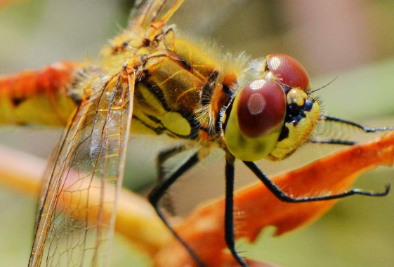
课文讲解
默读第一节
这一节是围绕那句话来写的？
我从一本书上知道蜻蜒有复眼,从那以后,就一直在琢磨复眼是怎么回事。
“一直”说明“我”对蜻蜓的复眼有极强的好奇心，坚持不懈地思考复眼的奥秘。

Slide 16
课文讲解
那它怎么看东西呢?是每个小眼睛都看到一个小形象,合成一个大形象?还是每个小眼睛看到形象的一部分,合成一个完整的形象?总是琢磨不出来。
一连串的问题说明什么?
我有很多问题，却弄不清楚。说明作者有很强烈 的求知欲。

Slide 17
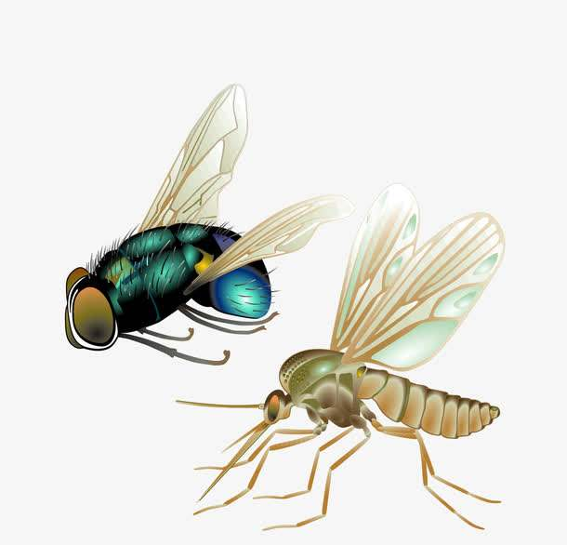
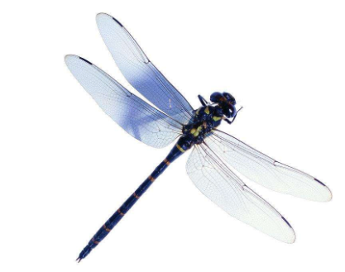
课文讲解
凡是有复眼的昆虫,视觉都很灵敏。蜻蜓就有复眼，苍蝇也有。你走近蜻蜓和苍蝇,还有一段距离,它们就发现了,噌—一飞了。
第一句点明了复眼的特点---灵敏。
下面用实例证实有复眼的昆虫视觉灵敏。

Slide 18
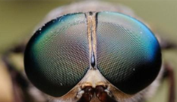
课文讲解
我曾经想过:如果人长了一对复眼......
你能把省略的部分补充完整吗？
这是作者的奇思妙想。留给我们想象的空间。

Slide 19
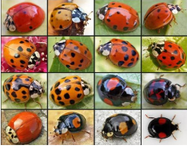
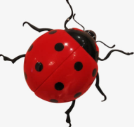
课文讲解
花 大 姐

Slide 20
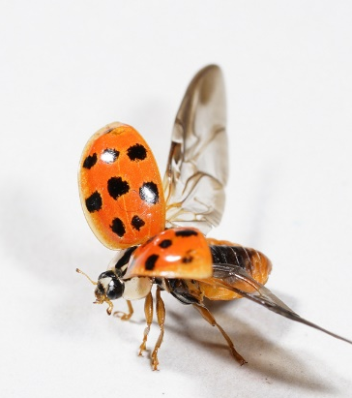
课文讲解
花大姐瓢虫款款地落下来了,折好它的黑绸衬裙——膜翅,顺顺溜溜;收拢硬翅,严丝合缝。
款款写出来瓢虫落地时的悠闲和轻盈。

Slide 21
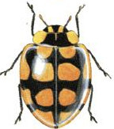
课文讲解
这一段写的什么？
外形特点
瓢虫,朱红的、瓷漆似的硬翅,上有颜色鲜艳的小圆点,特别漂亮。圆点是有定数的,不能瞎点。小圆点,叫作“星”,有七星瓢虫、十四星瓢虫…星点不同。有的瓢虫吃蚜虫,是益虫;有的瓢虫吃马铃薯嫩叶,是害虫。我说,吃马铃薯嫩叶的瓢虫,你们就不能改改口味,也吃蚜虫吗?
分类
习性
这段写出了瓢虫的外形、类别和习性。

Slide 22
课文讲解
独 角 仙
象声词。说明独角仙摔得很重。
吃晚饭的时候,呜——扑!飞来一只独角仙,摔在灯下。它摔得很重,摔晕了。轻轻一捏,就捏住了。

Slide 23
课文讲解
这一段写了什么？
独角仙，在甲虫里可能算是最大的，从头到脚，约有两寸。它的甲壳多为深色,挺硬的,头部尖端有一只犀牛一样的角。这家伙,是昆虫里的霸王。
独角仙的外形特点。
名副其实的“独角仙”。

Slide 24
课堂小结
课文主旨
这篇课文描写了昆虫的复眼、瓢虫、独角仙、蚂蚱的外形和习性。表达了作者对昆虫的喜爱和对大自然的热爱。

Slide 25
课堂练习
1.为加点字选择正确的读音。
目录（lù lǜ） 丝绸（cóu chóu）
大款（kǎn kuǎn） 瞎说（xiā xā ）
√
√
√
√

Slide 26
课堂练习
2.形近字组词。
昆（ ） 绸（ ） 摸（ ） 瞎（ ）
晃（ ） 稠（ ） 膜（ ） 割（ ）
昆虫
丝绸
抚摸
瞎子
晃动
稠密
腹膜
割草

Slide 27
课堂练习
3.根据课文内容连线。
瓢虫 头上长着一只犀牛一样的角
蜻蜓 吐出一泡褐色的口水
独角仙 朱红色的硬翅上有小圆点
土蚂蚱 长了一对复眼

Slide 28
感谢各位聆听
语文精品课件 三年级下册
授课老师：某某 | 授课时间：20XX.XX
某某小学

